Slide 1
Отдел ЗАГС администрации Батыревского района Чувашской Республики: прошлое и настоящее

Slide 2
История образования отдела ЗАГС администрации Батыревского района. Завершился ХХ век с его взлетами и трагедиями, свершениями и заблуждениями. Неизменным остается то, что жизнь продолжается. Люди рождаются, женятся, умирают. Эти акты необходимо регистрировать. Для этого и были образованы органы записи актов гражданского состояния. Предшественниками актов гражданского состояния являются метрические записи, которые существуют в России более 250 лет. В 1925 году организованы сеть столов ЗАГС по Чувашской Республике, в том числе в Батыревском районе – 39 столов ЗАГС при сельских Советах. На сельские столы записей актов гражданского состояния в сельсоветах возложили регистрацию двух актов гражданского состояния: рождения и смерти. В октябре 1927 года, когда прошло районирование, уездные и волостные структуры были ликвидированы. И вплоть до 1957 года органы ЗАГС работали под руководством НКВД и МВД Чувашской АССР. 1 июля 1957 года, и были образованы бюро ЗАГС исполкомов райгорсоветов, которые в 1987 году были преобразованы в отделы ЗАГС. В разных годах в органах ЗАГС работали: Каллин Федор Григорьевич 26.06.1952 – 16.02.1954 Яковлев Александр Данилович 16.02.1954 - 20.03.1956 Федоров Анатолий Леонтьевич 25.02.1957 – 26.03.1958 Викторова Нина Семеновна 25.10.1966 – 14.10.1967 Никитина Галина Алексеевна 30.05.2001- 21.02.2003 г.г. Большую роль в развитии органов ЗАГС по Батыревскому району сыграли ветераны – начальники отдела: Тибайкина Антонина Осиповна 26.03.1958 – 23.09.1966 г.г. Кузнецова Мария Алексеевна 16.10.1967 – 16.10.1986 г.г. Илюткина Людмила Григорьевна 17.10.1986 – 30.05.2001 г.г. (За многолетнюю и плодотворную работу по регистрации актов гражданского состояния награждена в 1998 году Почетной грамотой администрации Президента Чувашской Республики).

Slide 3
Многие годы регистрацию актов гражданского состояния: рождения, смерти, регистрации брака, установления отцовства проводили специалисты сельских Советов, сельских администраций. В Батыревском районе многие годы эту работу до передачи функций отделу ЗАГС добросовестно выполняли: Сабитова Хальберия Нотфулловна (Татарско-Сугутский сельский Совет); Никифорова Галина Елизаровна (Большечеменевский сельский Совет); Закирова Минзифа Алялетдиновна (Чкаловский(Шыгырданский) сельский Совет); Романова Валентина Ивановна (Первомайский сельский Совет); Шалтынова Валентина Ивановна (Норваш-Шигалинский сельский Совет); Уфукова Анфиса Алексеевна (Тойсинский сельский Совет); Тинюкова Алиса Николаевна (Сугутский сельский Совет); Данилов Иван Васильевич(Тарханский сельский Совет) Лялина Нина Васильевна (Батыревский сельский Совет) В соответствии с Указом Президента Чувашской Республики от 10.11.2000г. №95 «Об изменениях в структуре органов исполнительной власти Чувашской Республики» исполнение функций отдела ЗАГС при Кабинете Министров Чувашской Республики переданы в ведение Министерства юстиции Чувашской Республики. В апреле 2003 года функции регистрации актов гражданского состояния от сельских администраций переданы отделу ЗАГС администрации района. С этого времени в отделе ЗАГС трудятся: Гусарова Ольга Николаевна – с 22.02.2003 по 03.07.2011г.- начальник отдела, с 04.07.2011 г. по настоящее время – специалист-эксперт отдела; Козлова Галина Михайловна – 01.04.2003 - 31.12.2007 г.г. – ведущий специалист-эксперт, с 01.01.2008 г. по настоящее время – главный специалист эксперт; Емелина Наталья Васильевна – 01.06.2011 – 03.07.2011г.г.- специалист-эксперт, с 04.07.2011 г. по настоящее время – начальник отдела. При подведении итогов работы органов ЗАГС республики за 2008 год за творческий подход к организации и проведению мероприятий, посвященных Году семьи и Году добрых дел, направленных на возрождение значимости и авторитета российской семьи, социальной ответственности молодежи, приказом министра юстиции В.Петрова объявлена благодарность и отделу ЗАГС администрации Батыревского района. Также объявлены благодарности Гусаровой О.Н. и Козловой Г.М. за творческий труд по созданию, оформлению сценарий и проведению торжественной регистрации бракосочетания и имянаречения. За многолетний плодотворный труд в органах самоуправления награждены почетной грамотой администрации Батыревского района Гусарова О.Н. и Козлова Г.М.

Slide 4
До 2008 года отдел ЗАГС располагался в здании администрации Батыревского района, 21 марта 2008 года - переехал в здание Дворца бракосочетания. Торжественное открытие Дворца состоялось 12 июня 2008 года. Создан электронный архив записей актов гражданского состояния по 1973 год включительно, в архиве отдела ЗАГС хранятся более 225 тыс. записей актов гражданского состояния. Оформлен фото-стенд «Будни и праздники отдела ЗАГС», который постоянно обновляется. Специалисты работают над внедрением новых направлений деятельности отдела, а именно – предоставление населению электронных государственных услуг через портал. Для этих целей ведется работа по подробной информации населения через средства массовой информации о деятельности отдела. Специалисты отдела регулярно проводят чествование: - юбиляров семейной жизни; - рождение двойняшек; - рождение 1-го, 50-го, 100-го и т.д. круглозначных детей; - празднование – Дня Святого Валентина; - Дня Защитников Отечества; - Международного женского дня-8 марта; - Дня Победы; - Международного Дня семьи; - Международного Дня защиты детей; - Дня России; - Дня Республики; - Всероссийского дня Семьи, Любви и Верности; - Дня пожилых; - Дня матери; - профессионального праздника-Дня образования органов ЗАГС. В июне 2011 года в отделе ЗАГС провели церемонию посвящения в муниципальные служащие, ритуал посвящения в профессию. Становится традицией чествование победителей конкурса «Семья года» и проведение дня открытых дверей для старшеклассников и студентов.

Slide 5
Ветераны Во втором ряду пятый слева – Каллин Федор Григорьевич Во втором ряду восьмой слева – Яковлев Александр Данилович

Slide 6
Встреча поколений: Тибайкина Антонина Осиповна в гостях у специалистов отдела ЗАГС

Slide 7
Викторова Нина Семеновна

Slide 8
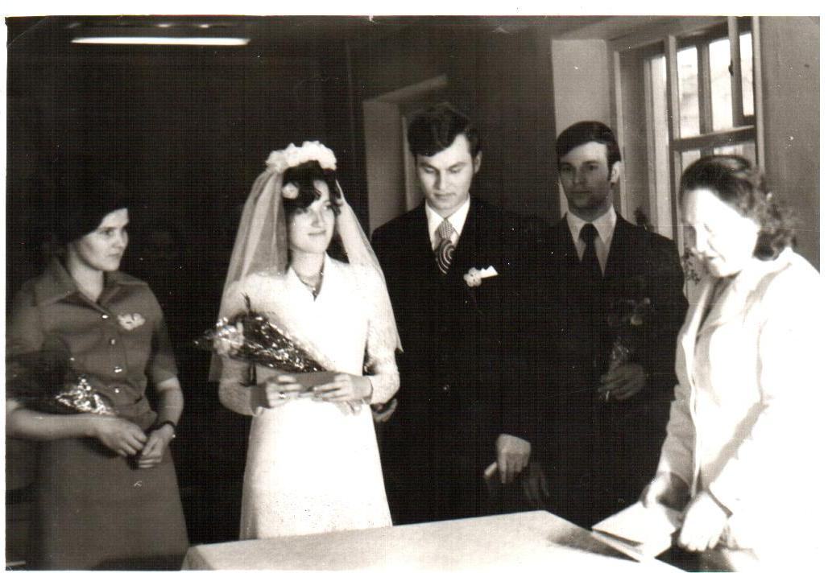
Кузнецова Мария Алексеевна

Slide 9
Торжественную церемонию бракосочетания проводит Илюткина Людмила Григорьевна

Slide 10
Торжественную церемонию бракосочетания проводят Илюткина Людмила Григорьевна и секретарь Туруновского сельского Совета Тихонова Надежда Николаевна

Slide 11
Торжественную церемонию бракосочетания проводит Секретарь Татарско-Сугутского сельского Совета Сабитова Хальберия Нотфулловна

Slide 12
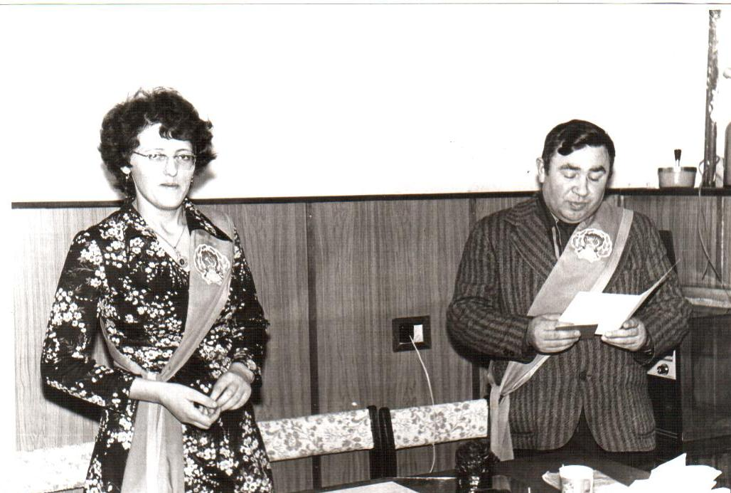
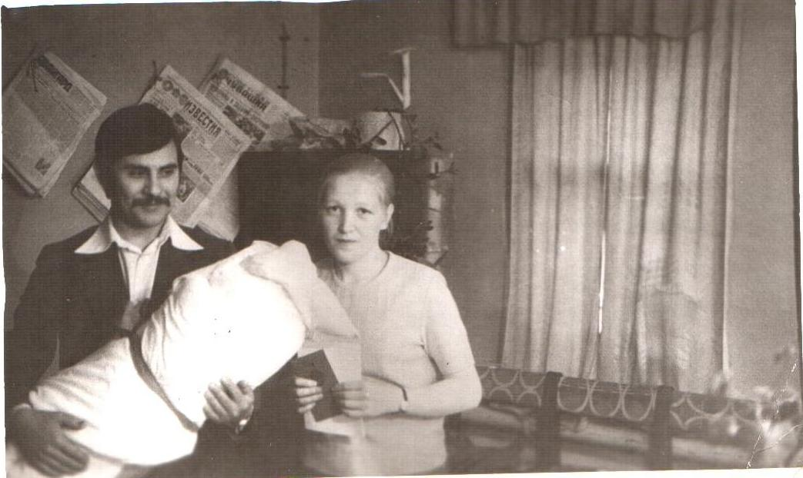
Лялина Нина Васильевна - секретарь Батыревского сельского Совета ведет торжественную регистрацию бракосочетании я и имянаречения

Slide 13
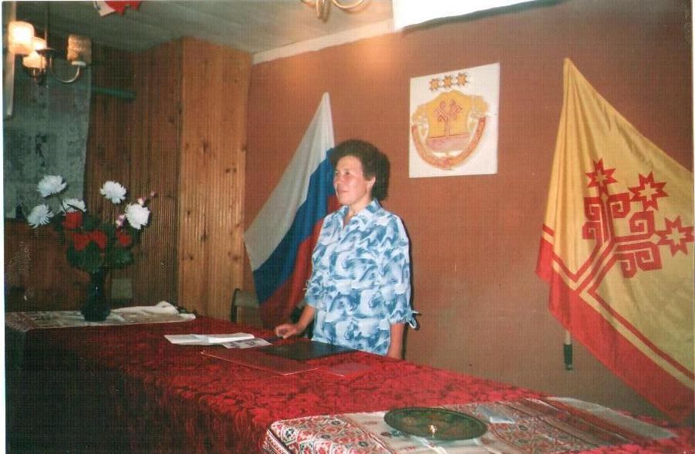
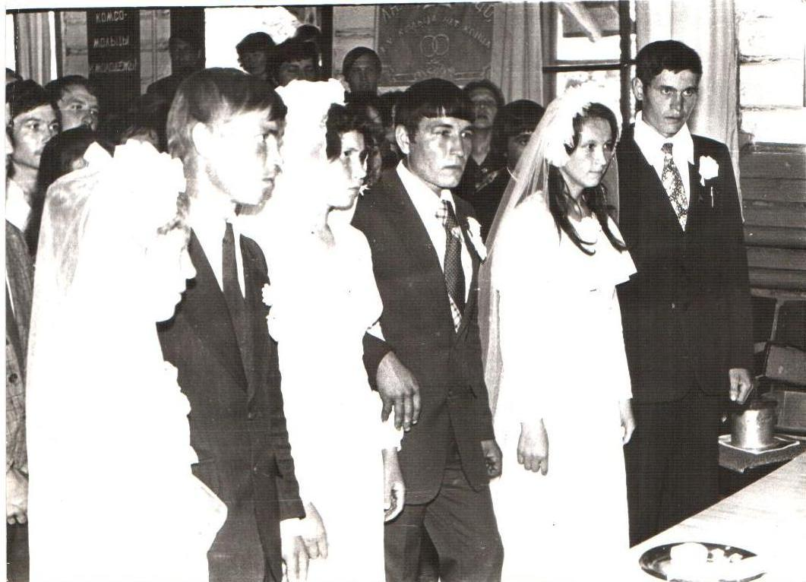
Торжественную регистрацию бракосочетания ведет секретарь Большечеменевского сельского Совета Никифорова Галина Елизаровна

Slide 14
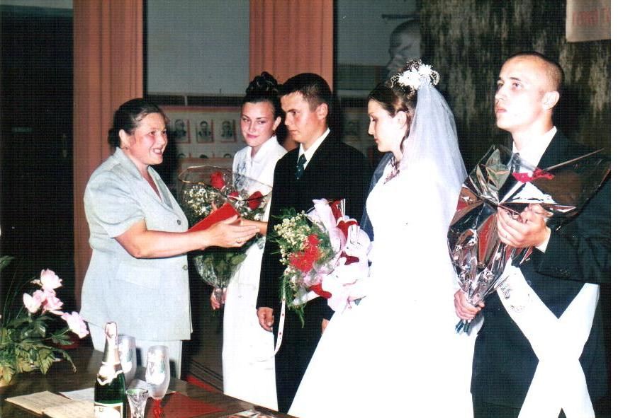
Торжественную регистрацию бракосочетания ведет секретарь Шыгырданского сельского Совета Закирова Минзифа Алялетдиновна

Slide 15
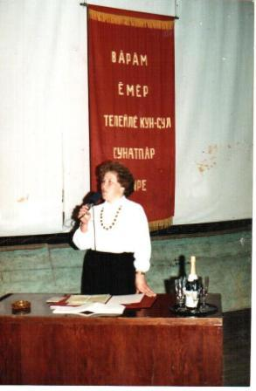
Тинюкова Алиса Николаевна – секретарь Сугутского сельского Совета - ведет торжественную регистрацию бракосочетания

Slide 16
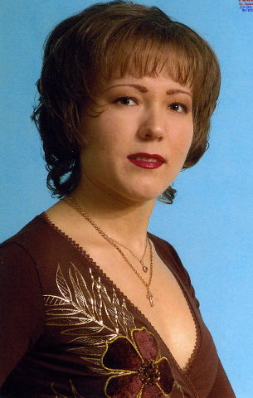
Никитина Галина Алексеевна

Slide 17
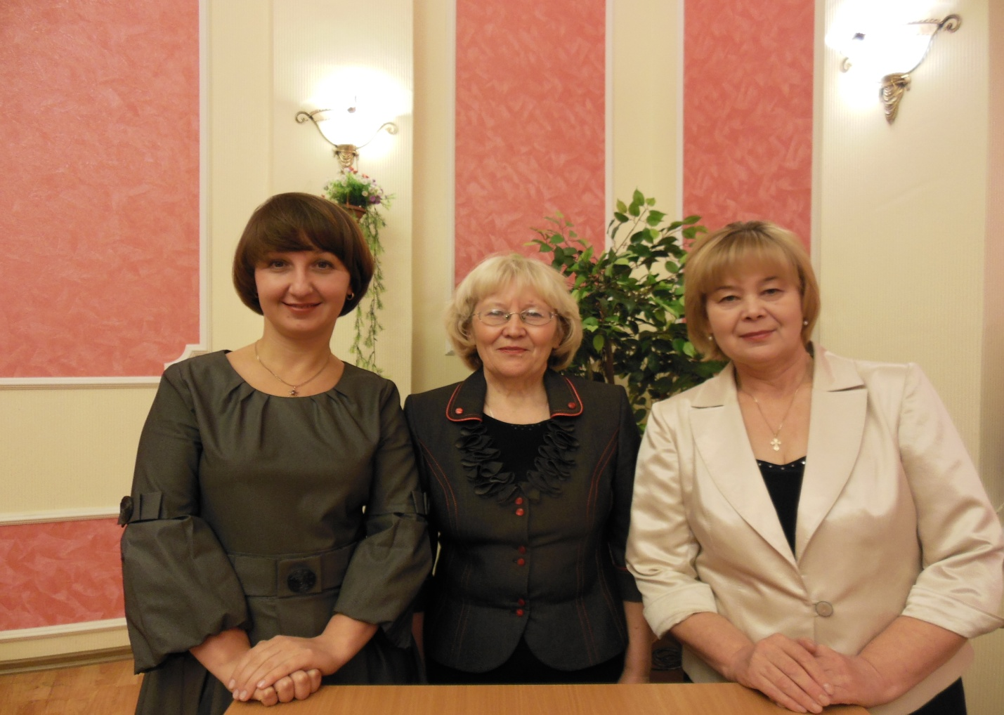
Дружный коллектив отдела ЗАГС

Slide 18
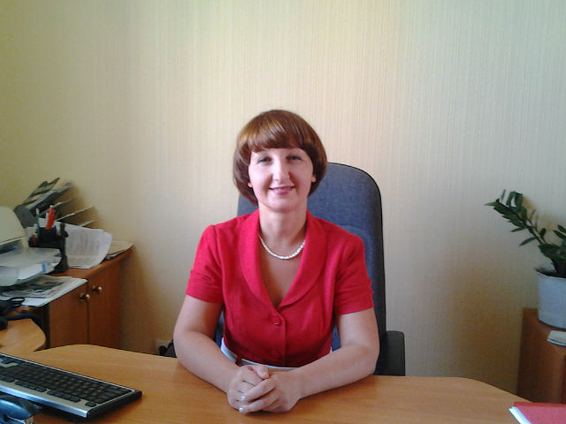
Емелина Наталья Васильевна - начальник отдела

Slide 19
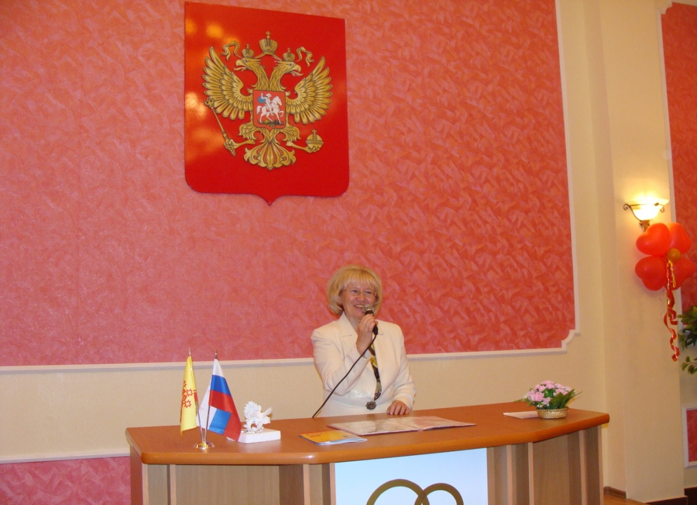
Гусарова Ольга Николаевна - специалист-эксперт

Slide 20
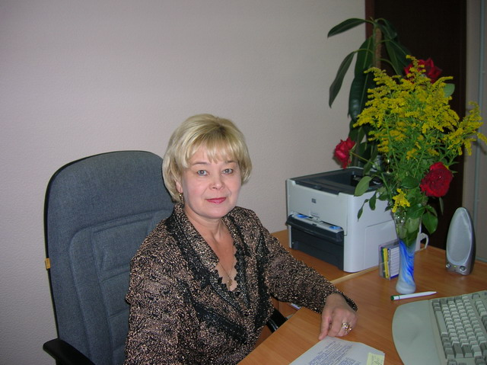
Козлова Галина Михайловна - главный специалист-эксперт

Slide 21
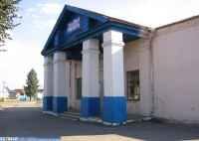
Старое здание кинотеатра «Дружба» до реконструкции

Slide 22
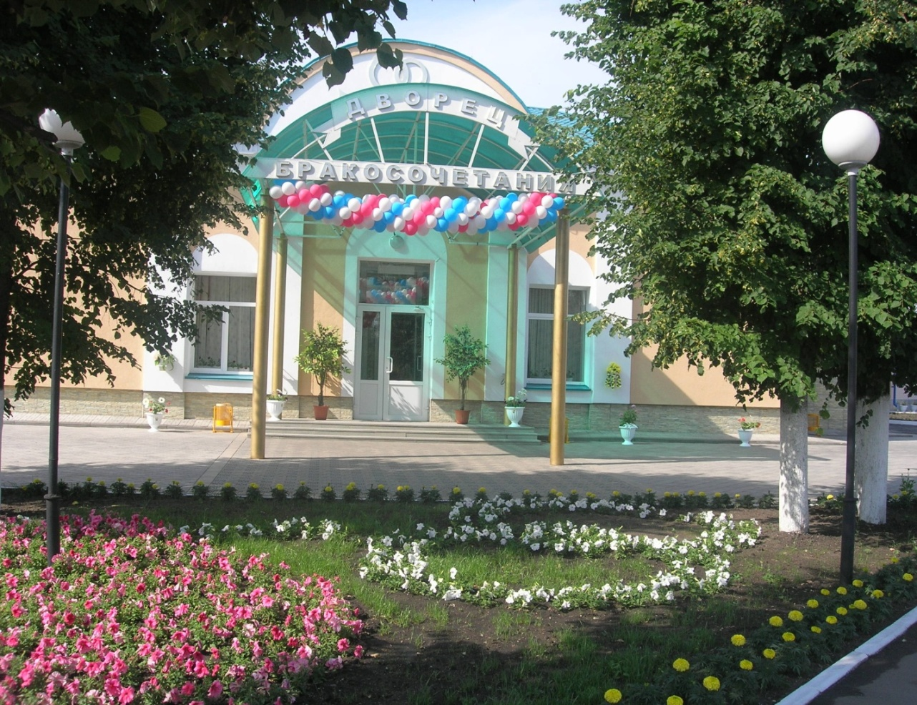
12 июня 2008 года состоялось торжественное открытие Дворца бракосочетания

Slide 23
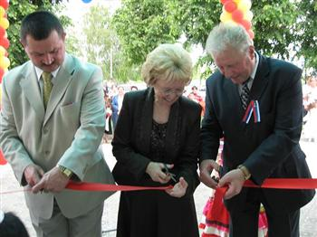
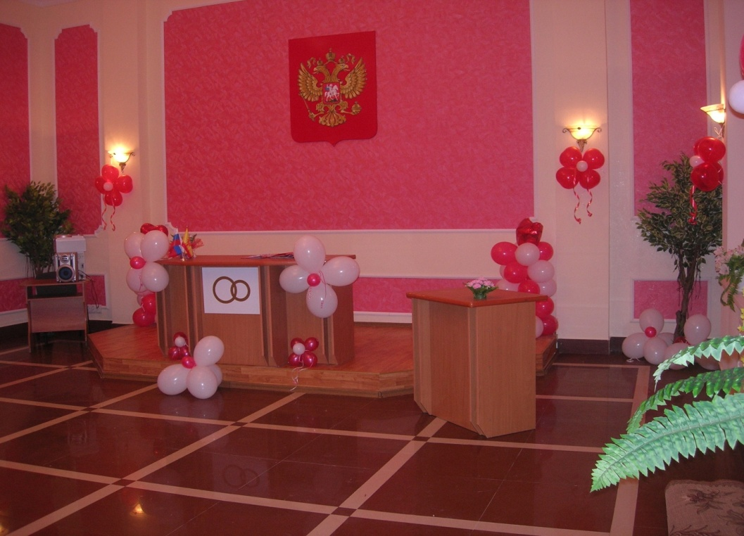
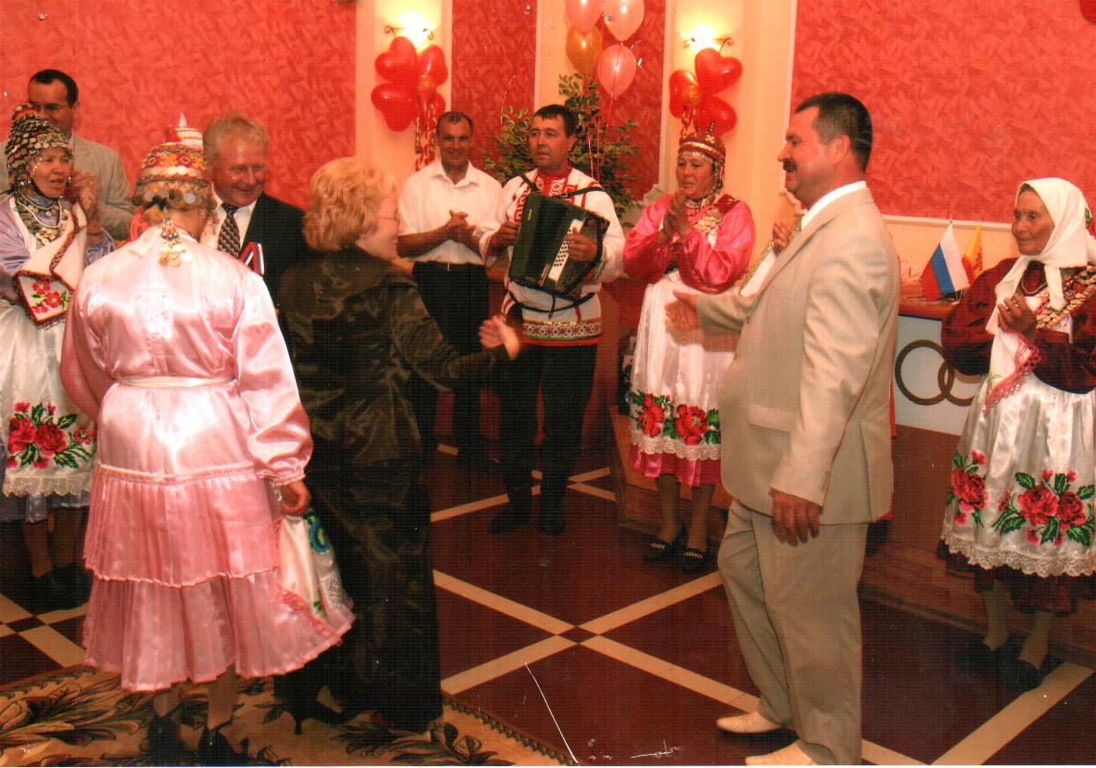

Slide 24
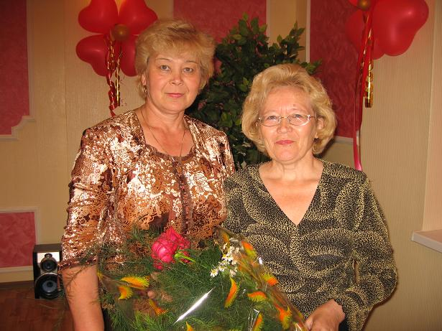
Начало работы в новом здании Дворца бракосочетания: Гусарова Ольга Николаевна – начальник отдела, Козлова Галина Михайловна – главный специалист-эксперт

Slide 25
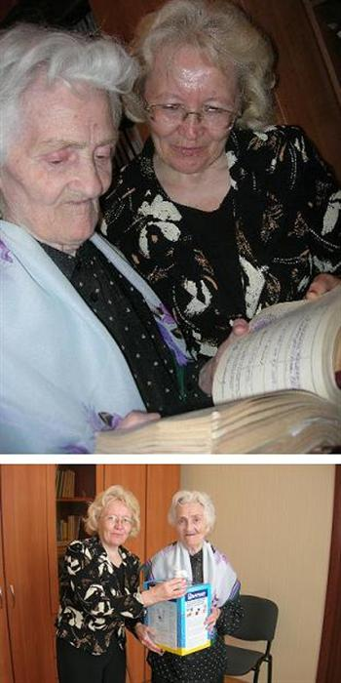
Необычная встреча во Дворце бракосочетания Отдел ЗАГС администрации Батыревского района пригласил на встречу Тибайкину Антонину Осиповну – ветерана отдела ЗАГС в Батыревском районе. В далекие пятидесятые годы она начала работать в отделе ЗАГС сначала делопроизводителем, а затем и начальником отдела. Все эти годы она неустанно трудилась над проблемами укрепления и сохранности семьи. Специалисты отдела ЗАГС с удовольствием показали Антонине Осиповне новый Дворец бракосочетания, кабинет жениха и невесты, рабочие кабинеты, архив. Антонина Осиповна была восхищена увиденным и порадовалась за нынешних специалистов отдела ЗАГС, которые работают в таких прекрасных условиях, за молодоженов, которые регистрируют брак в таком чудесном и красивом зале.

Slide 26
Антонина Осиповна вспоминала, в каких условиях им приходилось работать в те годы по регистрации актов гражданского состояния, какие мероприятия проводили, рассказывала интересные случаи из своей практики. Специалисты отдела ЗАГС показали ей актовые записи из архива, которые были заполнены ею красивым почерком. В знак благодарности и в честь 90-летия образования органов ЗАГС начальник отдела ЗАГС О.Гусарова вручила Антонине Осиповне памятный подарок и сфотографировались на память. Специалисты отдела ЗАГС пожелали ей крепкого здоровья на долгие годы, счастья и благополучия.

Slide 27
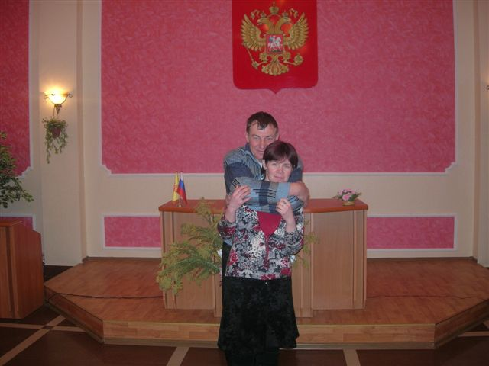
В канун Нового 2009 года во Дворце бракосочетания Батыревского района пришли с необычным визитом брат и сестра Исаевы. Исаев Иван Иванович, житель Республики Казахстан, с рождения не видел сводных брата и сестру из Чувашии. И вот благодаря стараниям специалистов отдела ЗАГС эта встреча состоялась. Иван Иванович вместе со своей сестрой Верой Ивановной пришли поблагодарить работников отдела ЗАГС за оказанную помощь, за доброту и сердечность. Столько теплоты и радости было в Иване Ивановиче, когда он смотрел на свою сестру. И специалисты отдела ЗАГС от души порадовались за встречу родных.

Slide 28
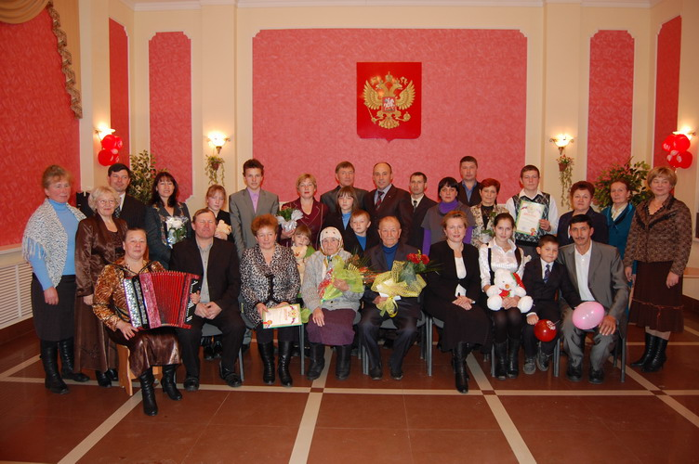
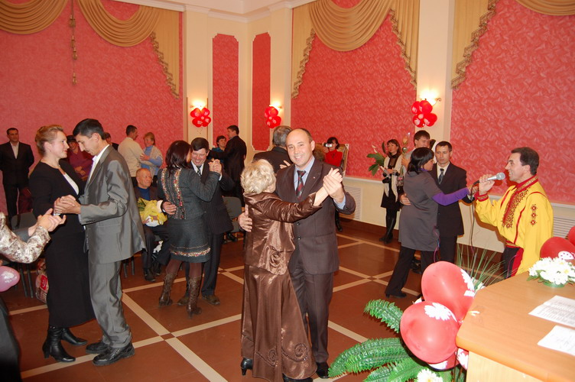
В целях укрепления авторитета семьи в обществе, нравственных ценностей семьи, здорового образа жизни во Дворце бракосочетания Батыревского района накануне Дня матери состоялся большой праздник: под марш Мендельсона, встретили гости праздника семейную пару Николаевых Арсентия Андреевича и Зою Гавриловну из с. Норваш-Шигали, которая прожила вместе 55 славных лет и семьи - победители конкурса «Семья года»-2010

Slide 29
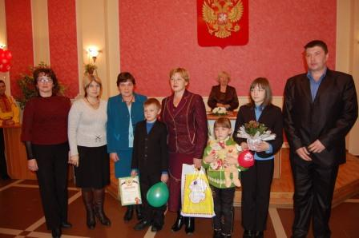
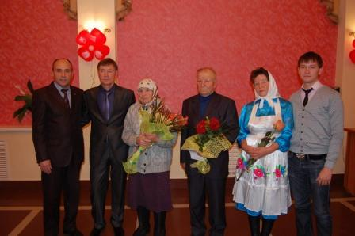
Чествование победителей «Семья года 2010»: семья Раковых в номинации «Самая трудолюбивая семья»
Семейная пара Николаевых: Арсентий Андреевич и Зоя Гавриловна из с. Норваш-Шигали, которая прожила вместе 55 славных лет

Slide 30
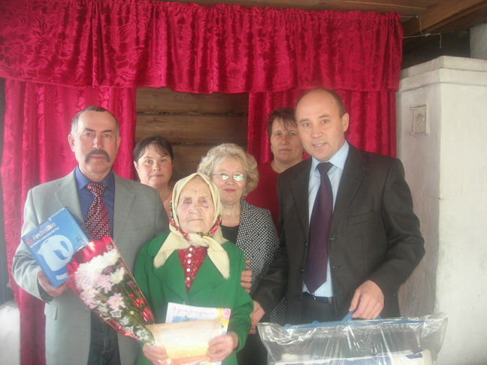
Специалисты отдела ЗАГС принимают участие и в чествовании юбиляров. Жительнице д. Старое Котяково Батыревского района Платоновой Александре Платоновне исполнилось 100 лет. И на вопрос как же удалось ей и в 100 лет выглядеть так бодро и хорошо, все помнить, она просто ответила, что никогда никому не желала зла, и, наверное, вера в бога помогла ей преодолеть все жизненные трудности.

Slide 31
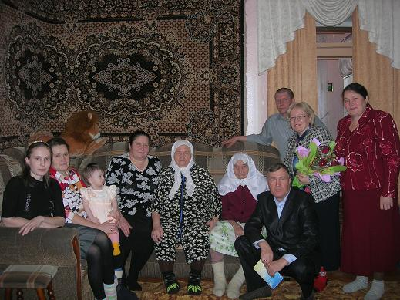
Столетняя Бедрикемель Салахутдиновна Халитова из с.Шыгырдан пожелала главе администрации Батыревского района успехов

Slide 32
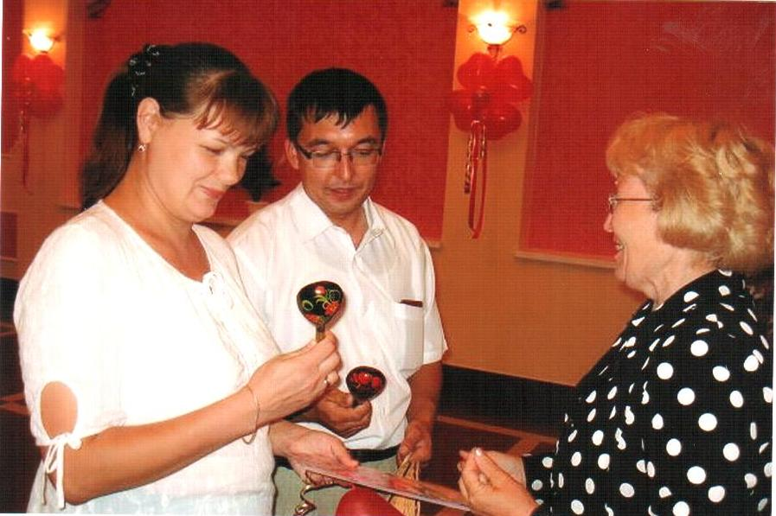
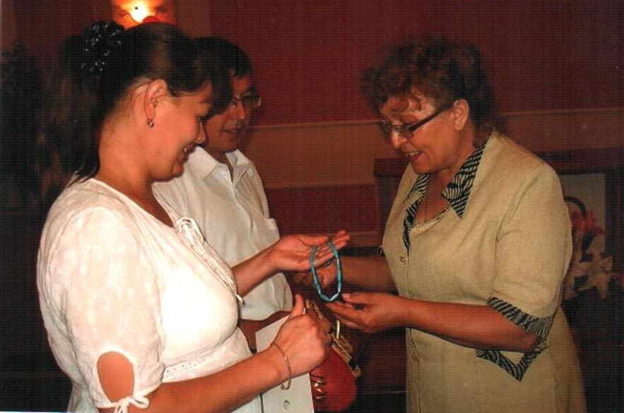
20 июня 2008 года во Дворце бракосочетания Батыревского района состоялась встреча, посвященная чудесной паре, милым и обаятельным людям, которые праздновали в этот день пятый день рождения своей семьи, своей любви. Это- семья Горшковых: Константина Витальевича и Алены Александровны, из с.Батырево. Шутками и прибаутками каждый вручал юбилярам деревянные ложки, шкатулку и т.д.. По старой традиции вручили им и пару лаптей, чтобы этот подарок ежедневно напоминал о том, что их нельзя разделить, что они всегда должны быть вместе. А Надежда Сергеевна - мама Константина, подарила своей невестке Алене бирюзовое украшение, т.к. камнем «деревянного» юбилея считается голубовато- лазурная бирюза, приносящая счастье.

Slide 33
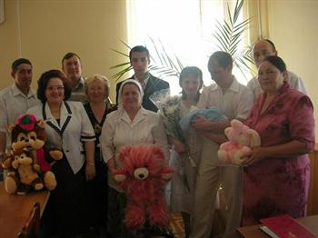
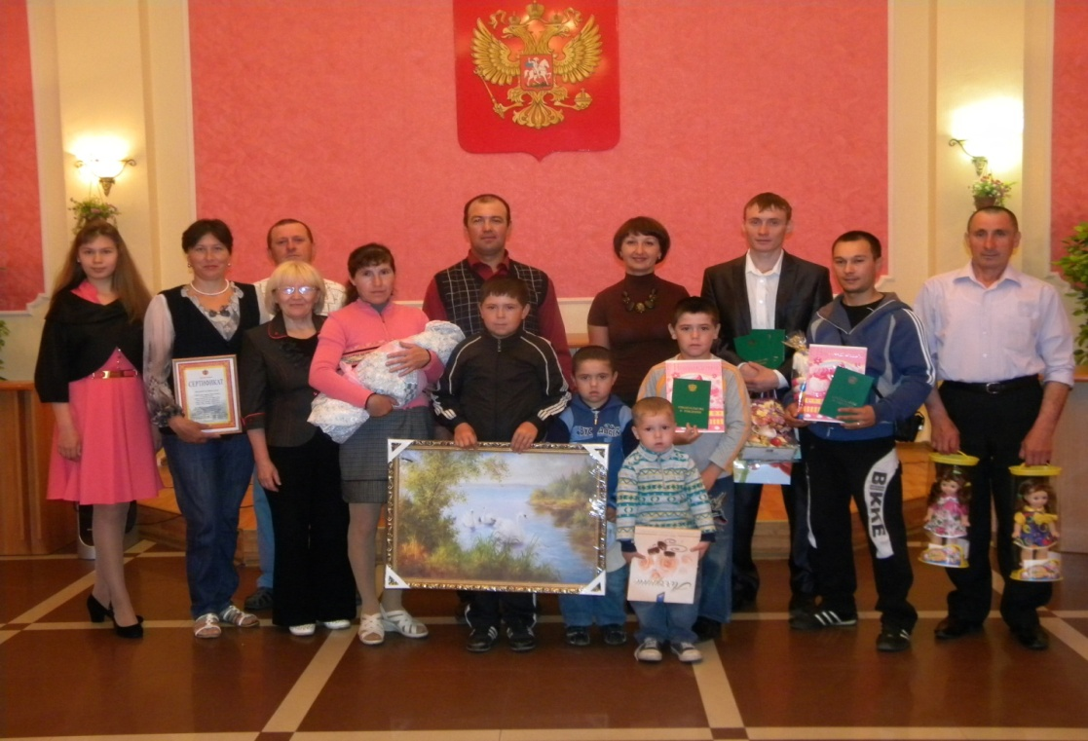
Стало уже доброй традицией приглашать в отдел ЗАГС молодые семьи с новорождёнными детьми, ведь 1 июня - день особенный. В этот день во всем мире отмечается замечательный праздник – международный День защиты детей. И недаром именно с этого праздника начинается лето, и он по праву принадлежит детям. Чествование и новорожденного ,и совершеннолетие – 01.06.2007год
1 июня 2012 года

Slide 34
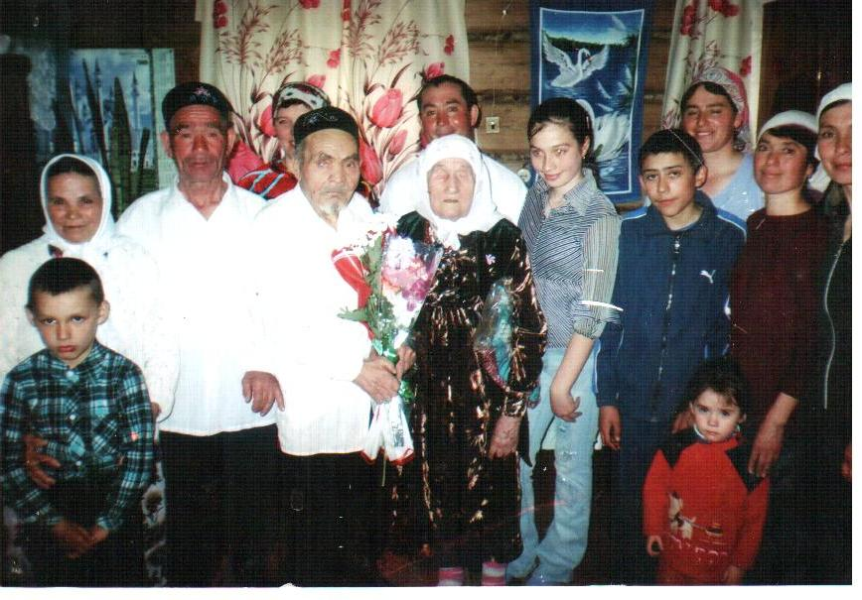
В канун великого Дня Победы в д.Татарские Сугуты Батыревского района в семье Хафизовых отметили знаменательное событие - «коронную свадьбу». Супруги Хафизовы – Минулла Абдулазизович и Месрузиган Абдулхановна – люди удивительной судьбы, вместе прожили 75 лет! Юбиляры прожили нелегкий семейный путь. В 50-ые годы, после рождения одного из детей Месрузиган Абдулахановна потеряла зрение, и вот уже более 40 лет самой надежной опорой для нее стал любящий и нежный муж. Несмотря на то, что она не видит, многое научилась делать по дому заново: и готовить, и вязать, и ухаживать за детьми, внуками и правнуками.

Slide 35
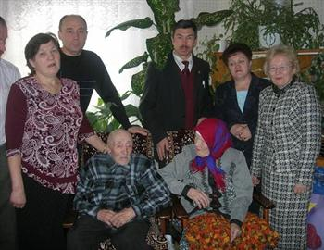
Год, объявленный Президентом Российской Федерации Путиным В.В., Годом семьи, начался для Батыревского района приятным событием: год начался празднованием 70-летия совместной жизни. В день Крещения, в семье Якова Алексеевича и Татьяны Семеновны Махмутовых, жителей д. Верхнее Турмышево, отметили знаменательное событие – благодатную свадьбу! Этот праздник не остался незамеченным в районе, ведь 70 лет совместной жизни – большое событие и огромная любовь, посланная небом. Это - благодать и большое счастье

Slide 36
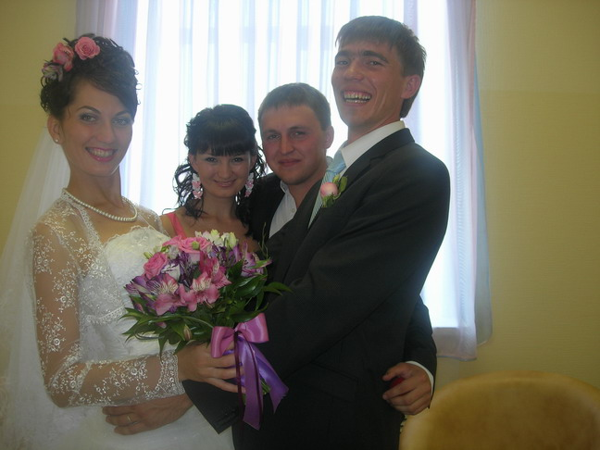
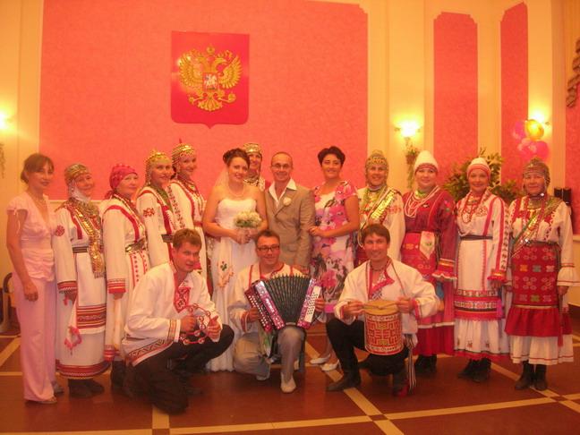
В эти жаркие воскресные дни во Дворце бракосочетания Батыревского района прозвучал марш Мендельсона для одиннадцати пар. Закрепили свои отношения узами Гименея в прекрасном Дворце бракосочетания не только жители Батыревского района: всё чаще приезжая за невестой в наш район женихи желают регистрировать брак в нашем Дворце бракосочетания. И в тот день женихи были из Ульяновской области, Красноармейского района Чувашии, Ленинградской области.

Slide 37
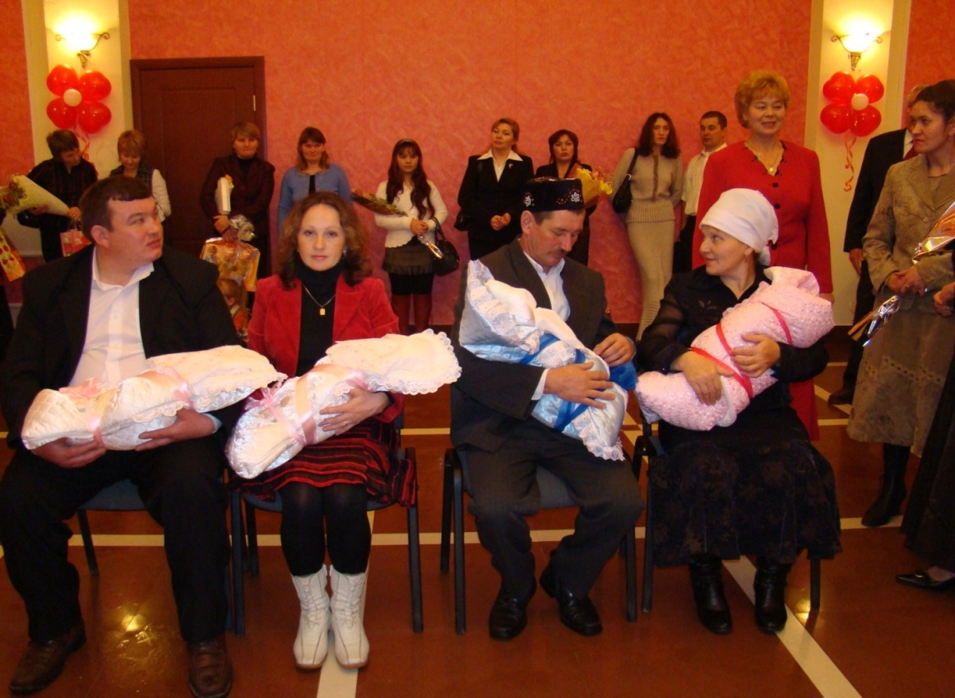
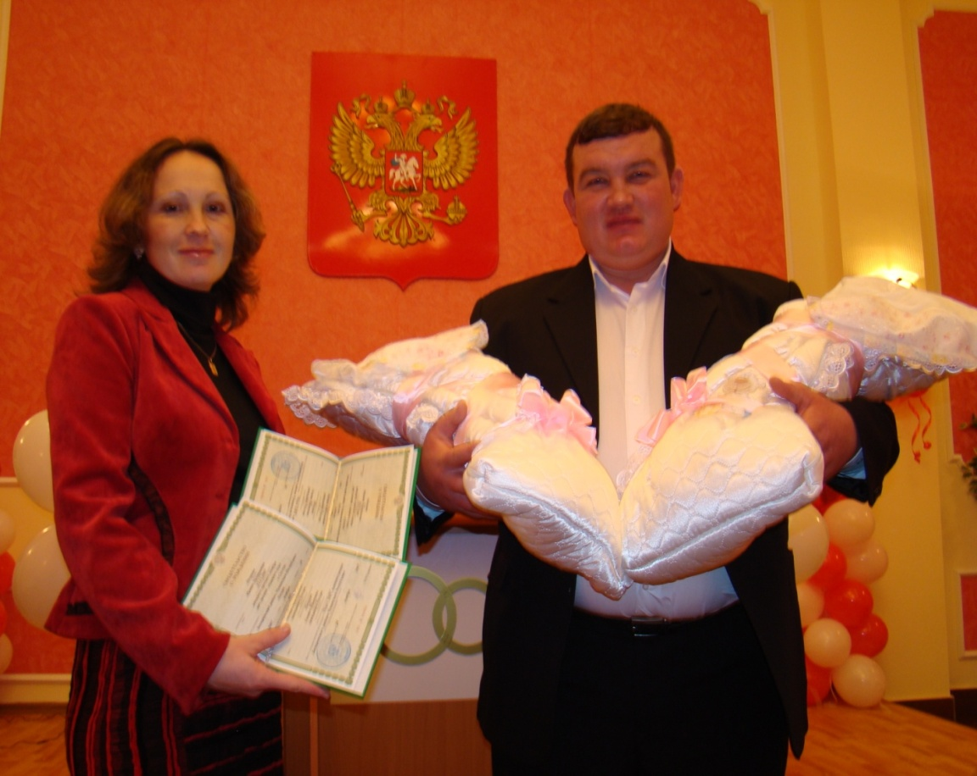
Первые торжественные регистрации имянаречения в новом зале, ноябрь 2007 года

Slide 38
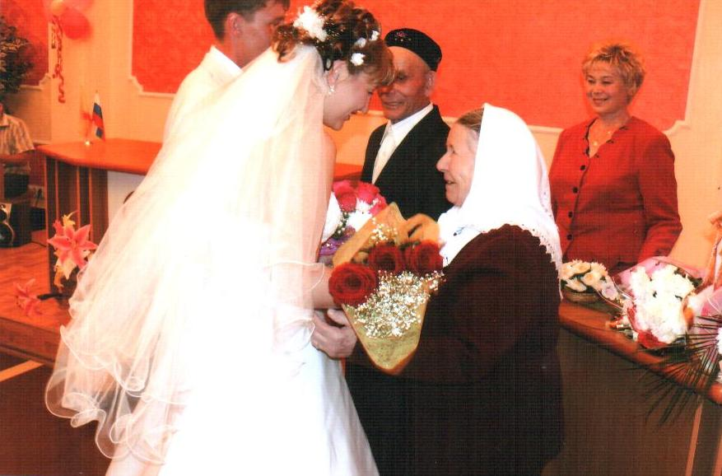
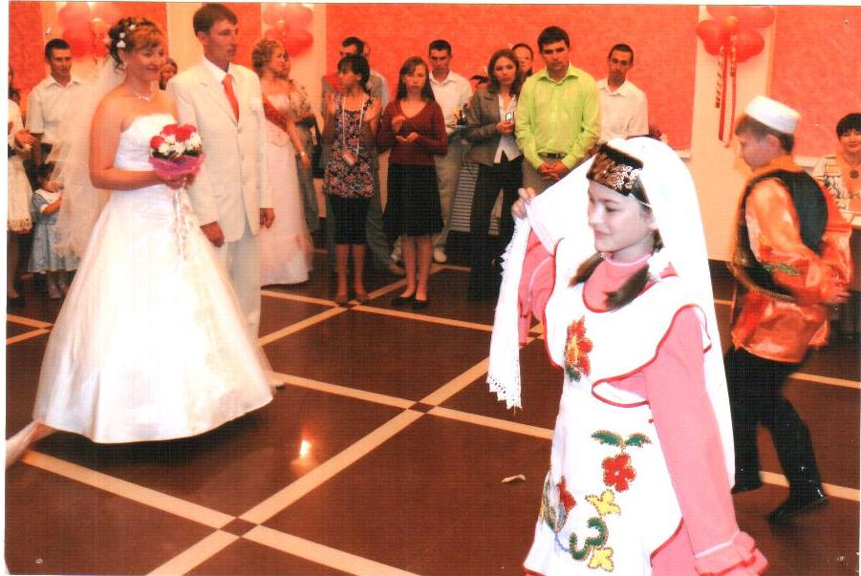
Республиканский конкурс «Лучший торжественный обряд бракосочетания», 2008 г.

Slide 39
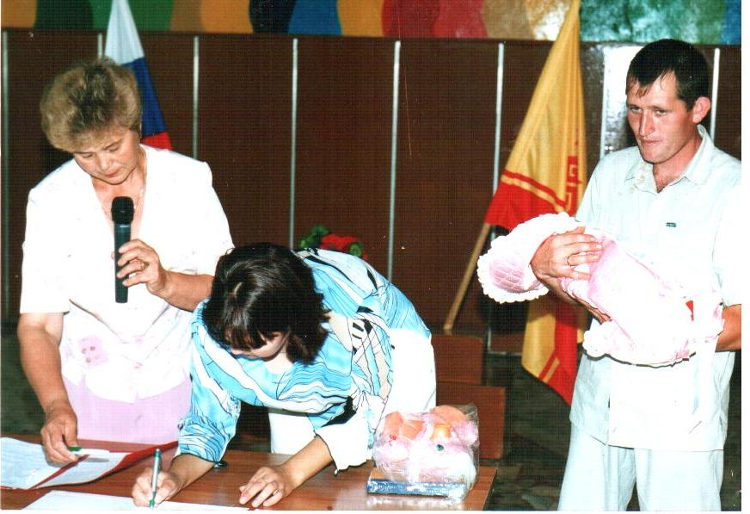
Торжественную регистрацию имянаречения ведет Козлова Галина Михайловна

Slide 40
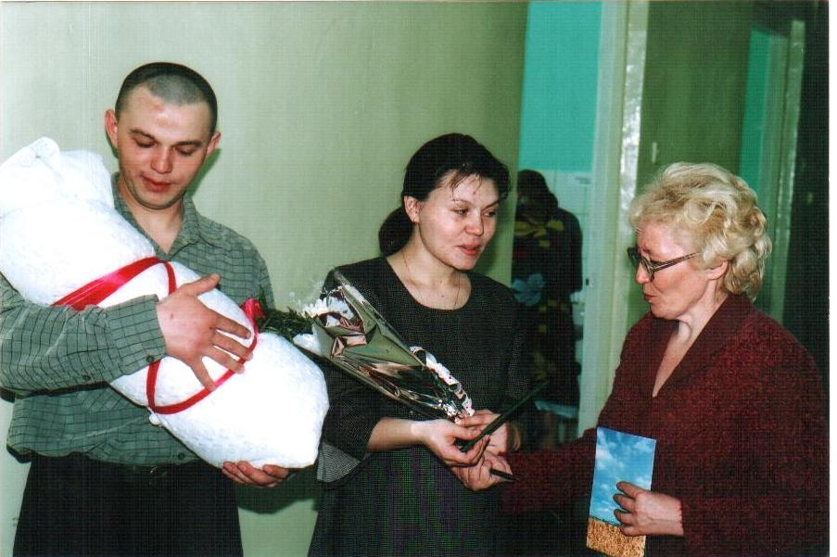
Выездную регистрацию новорожденного в Батыревском ЦРБ ведет Гусарова Ольга Николаевна

Slide 41
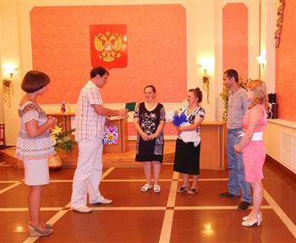
16 июля 2012 года, в отделе ЗАГС зарегистрирован 250-ый житель Батыревского района. В отделе ЗАГС администрации Батыревского района счастливого отца Хисамова Гумара Ринатовича поздравили с рождением наследника начальник отдела по обеспечению единства правового пространства и вопросам правовой помощи Управления Министерства юстиции Российской Федерации по Чувашской Республике Вязов Алексей Валерьевич, главный специалист-эксперт отдела Евдокимова Татьяна Николаевна, а также начальник отдела ЗАГС - Емелина Наталья и, от имени женсовета района, специалист отдела - Гусарова Ольга.

Slide 42
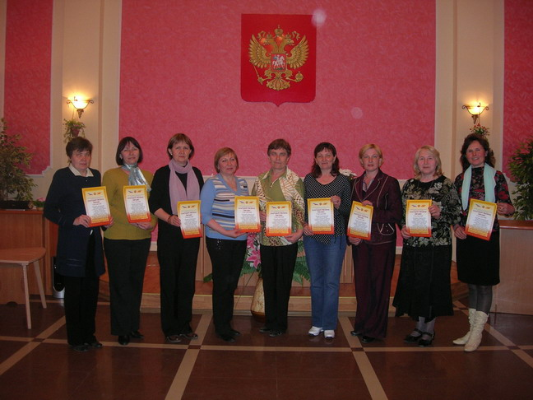
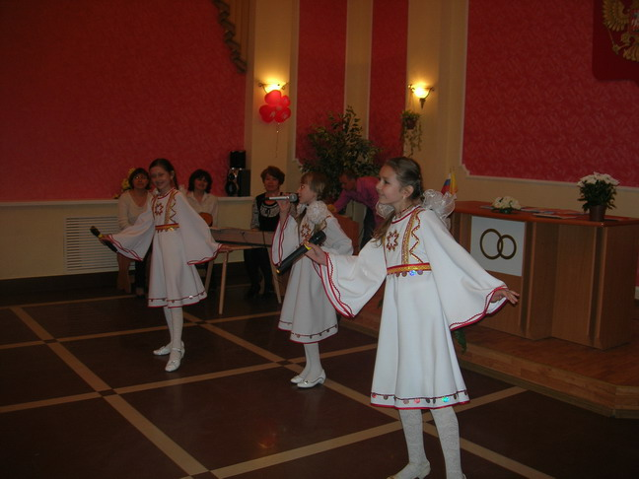
Накануне Международного дня семьи во Дворце бракосочетания Батыревского района состоялась торжественная регистрация 150-го новорожденного и чествование конкурсантов, принявших участие в республиканских фото- конкурсах «Я – папа» и «Я – мама».

Slide 43
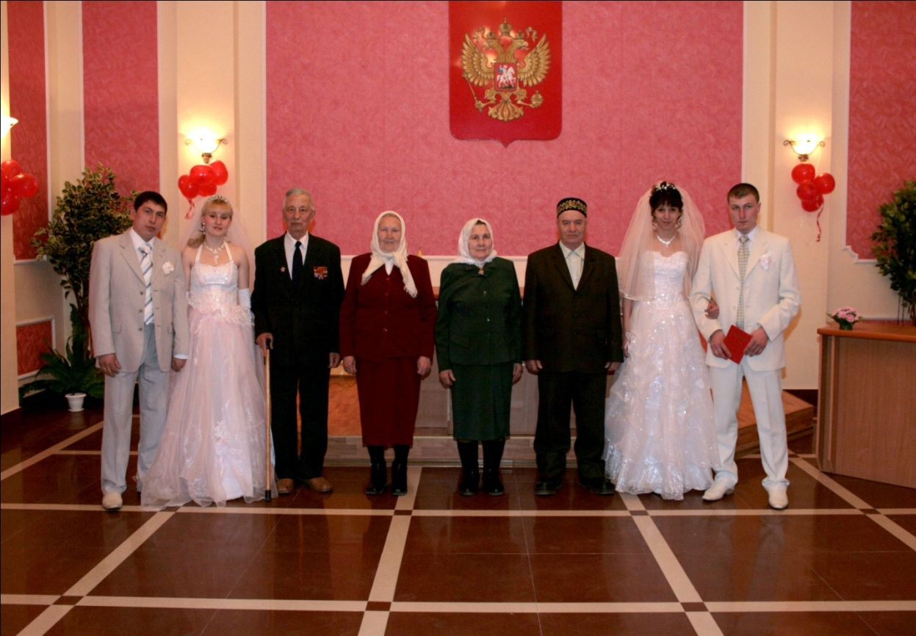
Во Дворце бракосочетания молодожены получили чувашское «Пехил» и татарское «Бэхил» от юбиляров семейной жизни. 3 апреля 2008 года в Батыревском районе перед началом торжественного мероприятия, посвященного году Семьи, по приглашению отдела ЗАГС во Дворец бракосочетания прибыли семьи Енилиных и Калмыковых, Яруковых и Купкеновых. Состоялась встреча двух поколений. Димитрий Николаевич и Любовь Николаевна Енилины из с.Батырево прожили в любви и согласии 60 лет, а Минивели Миназетдинович и Рейхана Харисовна Калмыковы из д.Полевые Бикшики недавно справили золотую свадьбу. Молодожены Юрий Анатольевич и Марина Никодимовна Яруковы из д.Шаймурзино, Альберт Мансурович и Гелия Минневазыховна Купкеновы из с.Шыгырдан только недавно создали семьи. Сотрудники отдела ЗАГС с удовольствием провели экскурсию для приглашенных по Дворцу бракосочетания. Гости выразили восхищение красотой увиденного, и высказали благодарность главе района Николаю Ивановичу Глухову и строителям за столь чудесный Дворец. Юбиляры семейной жизни высказали также радость за нынешнюю молодежь, у которых есть теперь возможность зарегистрировать свой брак в таком прекрасном зале. А затем благословили молодоженов на долгую и счастливую жизнь, дали чувашское «Пехил» и татарское «Бэхил», и чтобы молодые также в любви, мире и согласии прожили многие годы. Молодые в свою очередь, пожелали юбилярам крепкого здоровья на долгие-долгие годы. Встреча двух поколений в новом Дворце бракосочетания получилась очень теплой и трогательной. И пусть эта встреча станет началом добрых встреч ветеранов семейной жизни с молодоженами

Slide 44
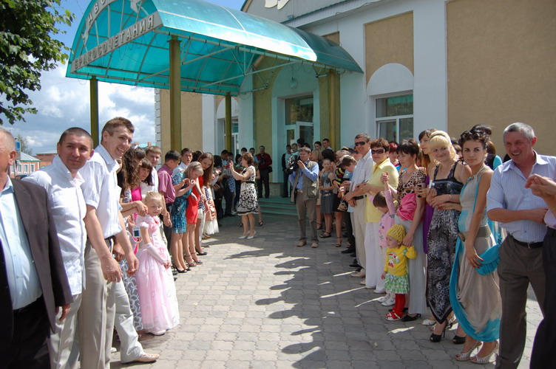
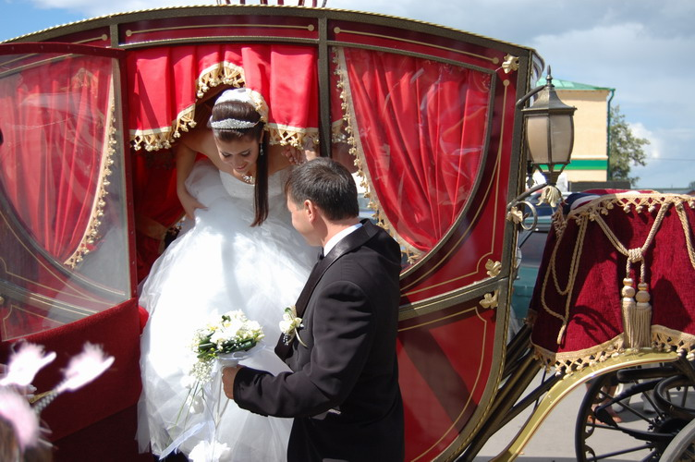
В преддверии празднования Дня Республики в Батыревском районе, посвященного 90- летию со дня его образования, во Дворце бракосочетания продолжает звучать марш Мендельсона для молодоженов. И каждый выходной день во Дворце - праздник. Хотя зал регистрации торжеств и так прекрасен, специалисты отдела постарались, чтобы в эти предпраздничные и праздничные дни он выглядел еще торжественнее и прекраснее. Вот и сегодня, солнечный поистине праздничный день оказался для трех молодых пар днем образования семьи. Счастливыми семьями стали в этот день Илдус Альбертович и Эльмира Фидаиловна Ртыкаевы из с.Шыгырдан, Ленар Рамилович и Эльвира Рамильевна Шакуровы из с.Батырево, Александр Владимирович и Юлия Владимировна Степановы из с.Новое Ахпердино.

Slide 45
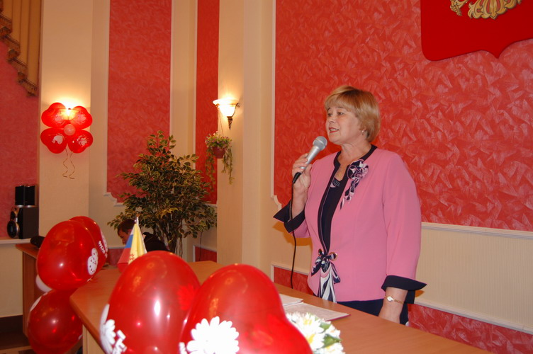
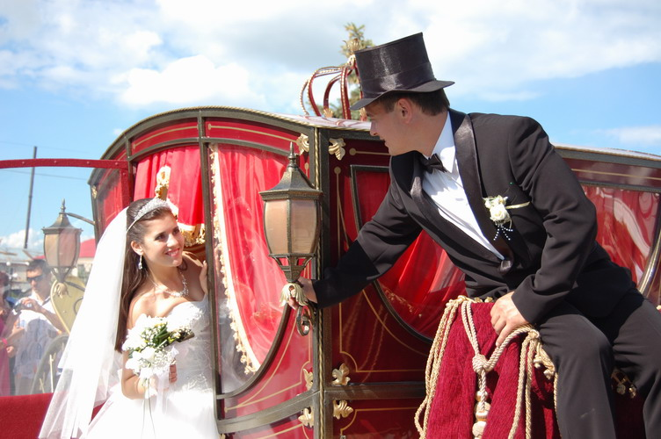
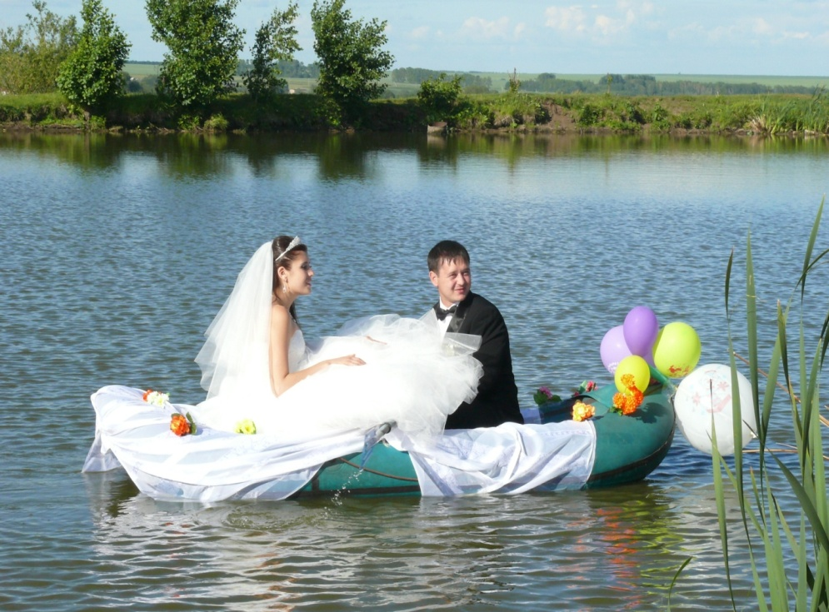

Slide 46
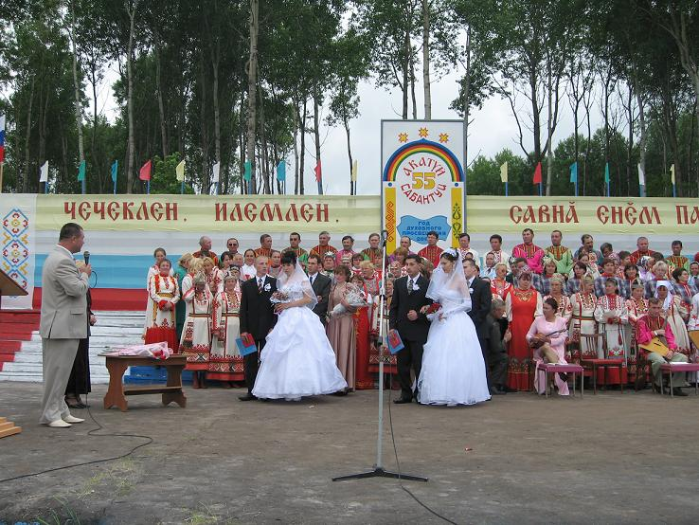
Чествование молодоженов на районном празднике «Акатуй-Сабантуй»

Slide 47
Сравнительно недавно, в 2008 году, в России официально начали отмечать очень добрый и красивый праздник - Всероссийский день Семьи, Любви и Верности. Праздничные события проходят в каждом городе, селе и в каждой семье. И во Дворце бракосочетания Батыревского района состоялось чествование 7 супружеских пар, проживших в любви и согласии 55, 50, 20 лет и торжественная регистрация новорожденного, вручение сертификатов на получение материнского капитала, на право безвозмездного получения земельного участка.

Slide 48
15 мая 2012 года в отделе ЗАГС администрации Батыревского района отметили Международный день семьи. района В этот день произведена торжественная государственная регистрация рождения вторых детей – дочерей в семье Павла Александровича и Лилии Сергеевны Спиридоновых из с.Батырево и в семье Ремиса Муктесибовича и Алсу Хатдесовна Валитовых из с. Шыгырдан. У семьи Камалетдиновых из д.Полевые Бикшики – первый супружеский юбилей - «деревянная свадьба». Юбилей называют «деревянным» потому, что пять лет – это уже определенный запас прочности семьи. Вот и за это время у Зофера Абдулловича и Милевши Шайдулловны родились две дочки: Айгуль и Ильмира. «Молодожены» вспомнили день своего бракосочетания и на память расписались в Книге юбиляров семейной жизни отдела ЗАГС. Семья Владимира Васильевича и Елены Николаевны Каштановых из с.Батырево празднует в этом году «розовую» свадьбу. Это- первая круглая дата в семье и символом её являются розы. В семье Каштановых растут двое чудесных детей: Виктория и Василий. Глава семейства Владимир Васильевич на руках отнес свою хрупкую супругу на роспись в памятной Книге юбиляров семейной жизни, чем вызвал бурные аплодисменты гостей праздника. Третья семейная пара – семья Камиля Минзагитовича и Миляуше Минхайдеровны Хасяновых из с. Шыгырдан празднуют «стеклянную» свадьбу, которая символизирует чистоту и ясность отношений в семье супругов, но, в то же время, хрупкость любви и супружеского взаимопонимания.

Slide 50
Хочу я снова справить нашу свадьбу! Тебе на пальцы нанизать алмазы, Которых ты не видела ни разу, Произнести те ласковые речи, Которых не пришлось тебе услышать. 6 июля 2012 года, в преддверии дня, когда вся Россия отмечает День семьи, любви и верности, отдел ЗАГС администрации Батыревского района чествовал семьи, прожившие вместе 30 и более лет: - семью Задоровых Владимира Петровича и Софьи Андреевны из с.Батырево, отмечающую 56 лет семейной жизни - семью Башировых Киаметдина Шарафутдинович и Раузы Ягафаровны из с.Шыгырданы, отмечающую 59 лет семейной жизни . Эти 2 семьи в 2012 году удостоены медали «За любовь и верность» - семью Яковлевых Василия Александровича и Антонины Петровны Яковлевых из села Норваш-Шигали, отмечающую изумрудную свадьбу - 55 лет совместной жизни - семьи Закировых Минхариса Шакирзяновича и Камарии Халирахмановны из с.Шыгырданы и Бородкиных Василия Михайловича и Александры Терентьевны из с.Норваш-Шигали, отмечающих золотой юбилей совместной жизни; - семью Мулюковых Петра Васильевича и Альбины Александровны из с.Тойси, отмечающую жемчужную свадьбу - 30 лет совместной жизни.

Slide 53
Впервые необычная встреча прошла во Дворце бракосочетания Батыревского района. Учащиеся Батыревской средней школы №1 решили ознакомиться с работой отдела ЗАГС и вместе с классным руководителем в один из солнечных сентябрьских дней пришли во Дворец.
Продолжаются уже ставшие традиционными встречи специалистов отдела ЗАГС с учащимися школ. В рамках празднования 95-летия образования органов ЗАГС Чувашской Республики, 12 ноября 2012 года, учащиеся 11а класса Батыревской СОШ №1 пришли во Дворец бракосочетания Батыревского района, чтобы ознакомиться с работой отдела ЗАГС

Slide 54
В праздник наш профессиональный,
Хочется вам всем пожелать: Смелых идей, перспектив интересных, С легкостью новых вершин достигать! Радости творчества и вдохновенья, Замыслы все воплотить и мечты! Здоровья, успехов, любви, доброты, Счастья, блестящих побед, красоты!

